Slide 1
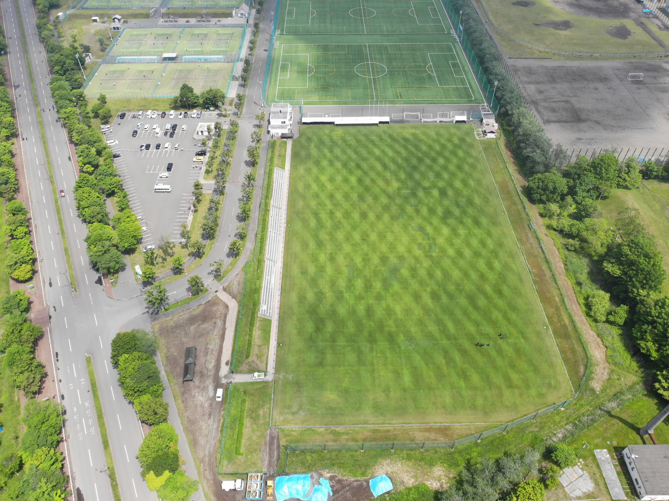
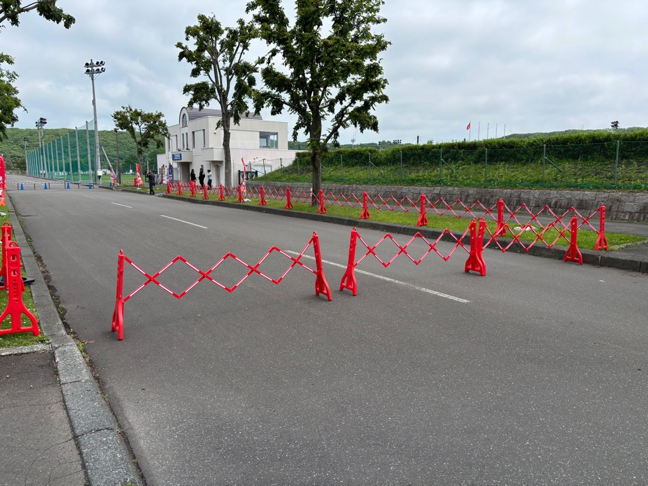
関係者駐車場
ファンサービス
実施エリア
報道関係者
エリア
練習見学
エリア
関係者
エリア
練習見学
エリア
物販・キッチンカー
エリア
来場者入口

